Slide 1
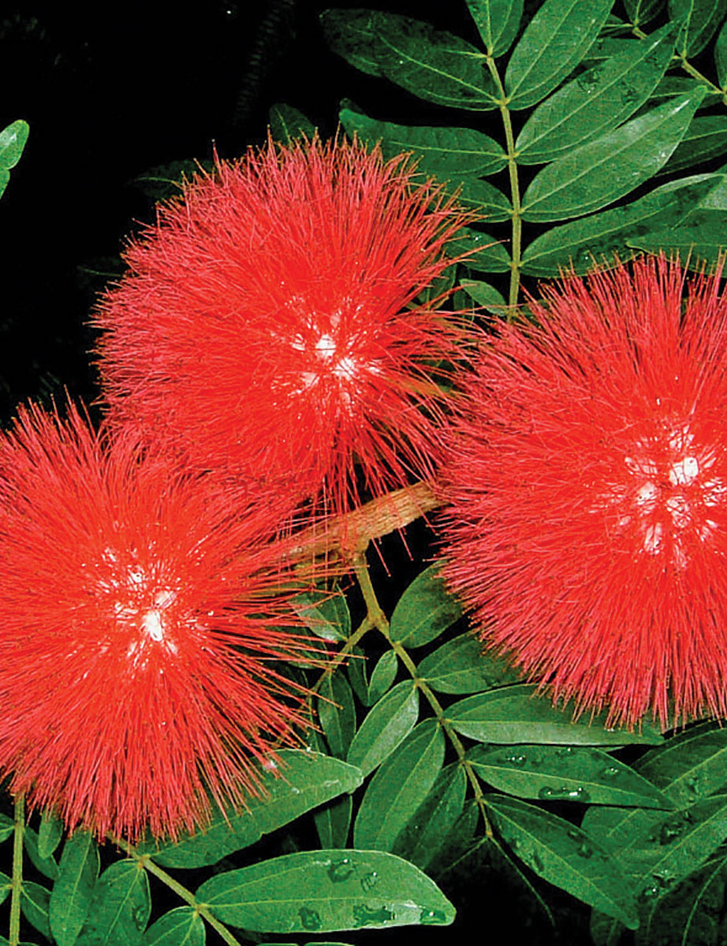
আজকের পাঠে সবাইকে শুভেচ্ছা

Slide 2
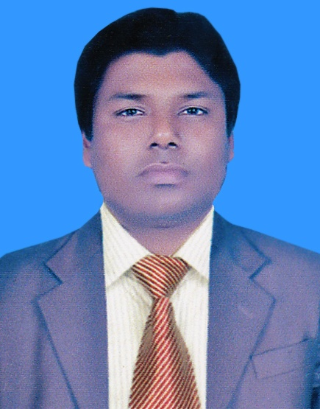
পাঠ উপস্থাপনায়:
মো: রজব আলী
সহকারী প্রধান শিক্ষক
চুহড় উচ্চ বিদ্যালয়
মিঠাপুকুর, রংপুর।
শ্রেণি: নবম
বিষয়: বাংলা সাহিত্য
সময়ঃ ৫০ মিনিট

Slide 3
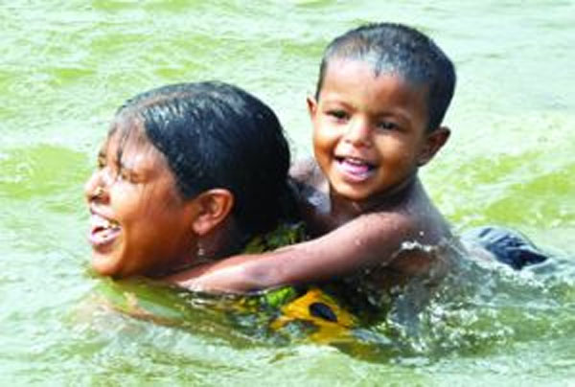
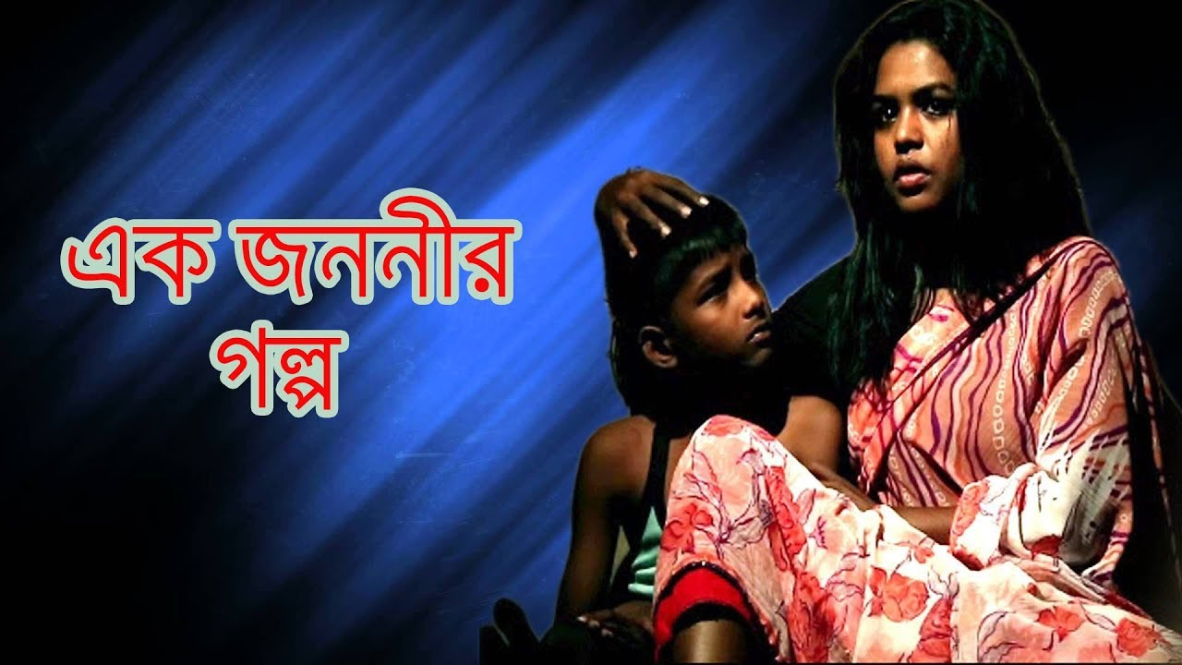
এসো ছবি দেখে পাঠের শিরোনাম বের করি

Slide 4
পাঠ শিরোনাম-
পল্লিজননী
জসীম উদ্দীন

Slide 5
শিখনফল
পাঠ শেষে শিক্ষার্থীরা-
১. সন্তানের প্রতি মায়ের অকৃত্রিম ভালোবাসার স্বরূপ ব্যাখ্যা করতে পারবে।
২। পল্লির দরিদ্র পরিবারের জীবন চিত্র বর্ণনা করতে পারবে।
৩। মুমূর্ষু সন্তানকে ঘিরে মাতৃ হৃদয়ের হাহাকারের দৃষ্টান্ত ব্যাখ্যা করতে পারবে।

Slide 6
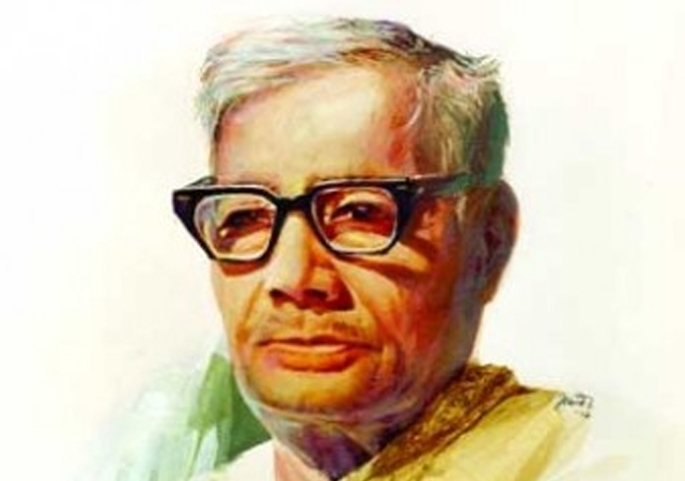
কবি পরিচিতি
জন্ম
1903 খ্রি.ফরিদপু জেলার তম্বুলখানা গ্রামে।
শিক্ষা
কলকাতা বিশ্ববিদ্যালয় থেরক বাংলায় এম.এ পাশ করেন।
কর্মজীবন
কিছুকাল ঢাকা বিশ্ববিদ্যালয়ে অধ্যাপনা পরে সরকারি তথ্য ও প্রচার বিভাগে উচ্চ পদে কর্মরত ছিলেন।
কাহিনী কাব্য: নকসী কাঁথার মাঠ, সোজন বাদিয়ার ঘাট,সখিনা; খণ্ডকাব্য: রাখলী,বালুচর, রূপবতী, মাটির কান্না; গদ্যগ্রন্থ:চলে মুসাফির,যাদের দেখেছি;শিশুতোষ গ্রন্থ: হাসু, এক পয়সার বাঁশি ।
উল্লেখযোগ্য রচনা
পুরস্কার ও সম্মাননা
একুশে পদক ও বিশ্বভারতী বিশ্ববিদ্যালয় থেকে সম্মানসূচক ডি.লিট ডিগ্রি

Slide 7
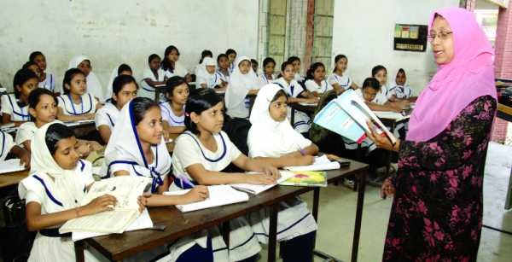
আদর্শ পাঠ

Slide 8
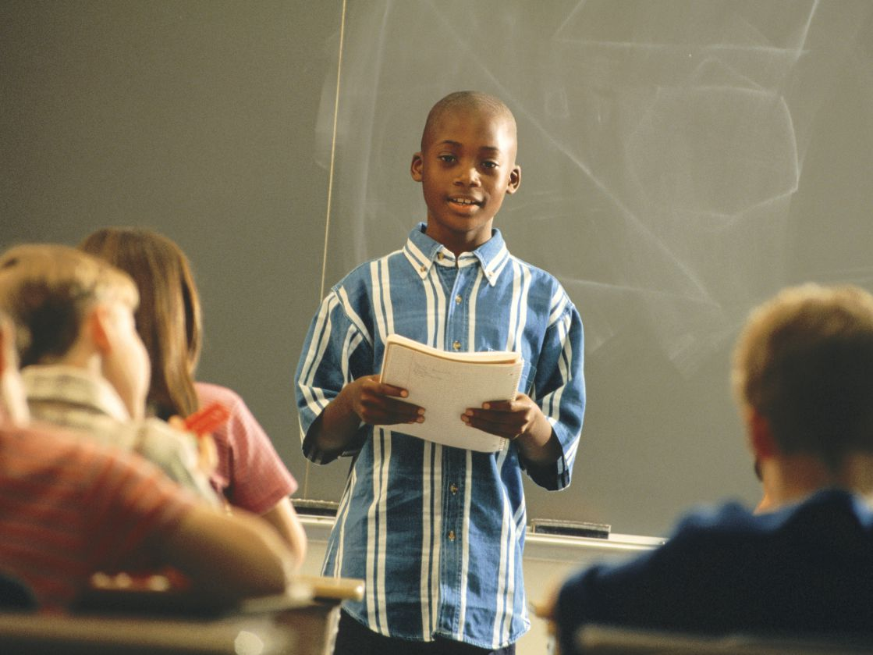
সরব পাঠ

Slide 9
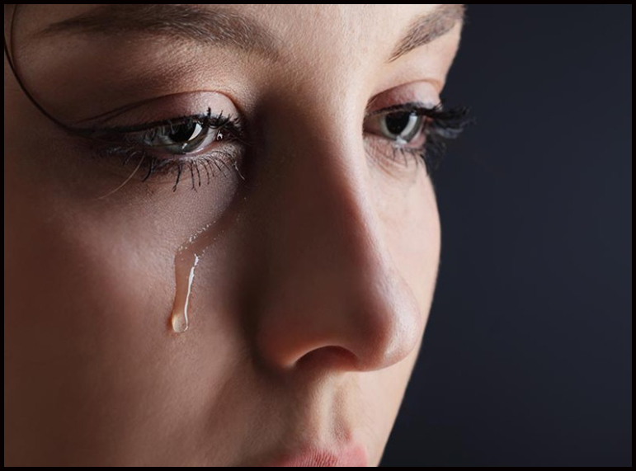
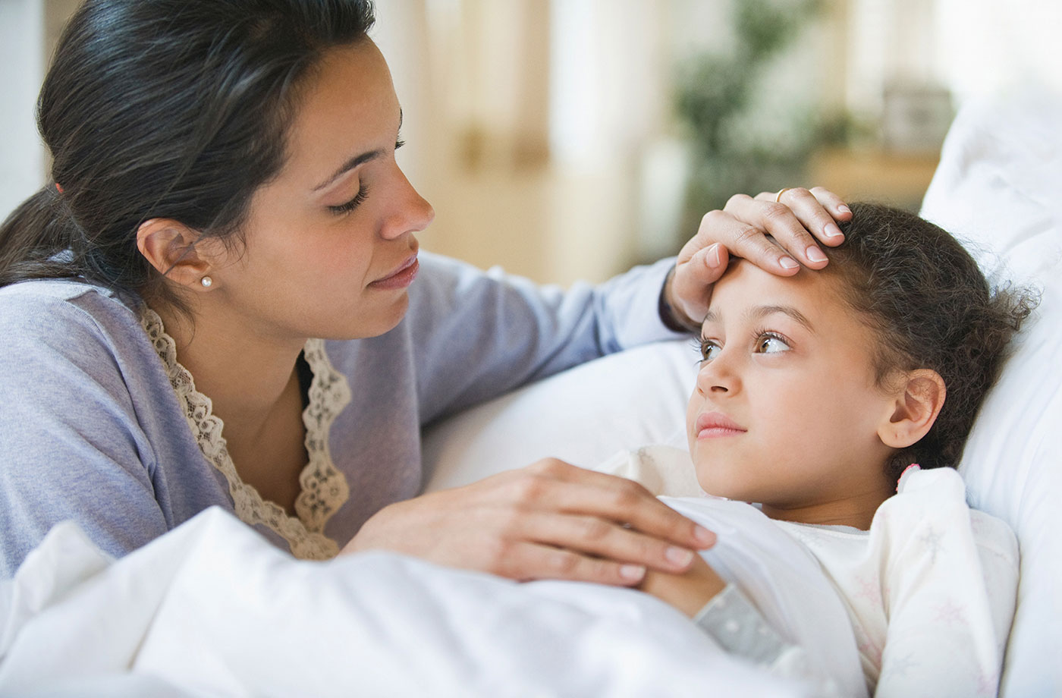
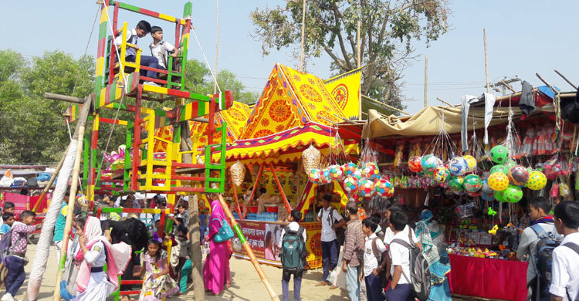
শব্দার্থ
চচোখের জল
নয়ন নীর
শিয়রে
শির বা মাথার নিকট
হাট বাজার বা মেলাা
আড়ঙ

Slide 10
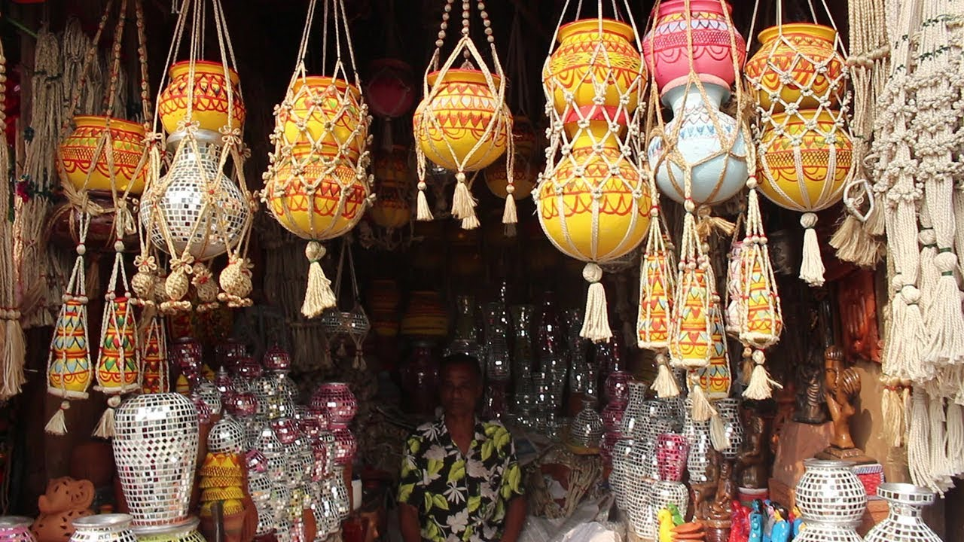
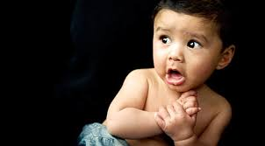
নীরব, নিঃশব্দ
নিঝুম
সংরক্ষণের জন্য স দড়ি দিয়ে তৈরি একরকম ঝুলানো আধার
সিকা
ভয় , আশংকা বা ভীতি
শঙ্কাায়

Slide 11
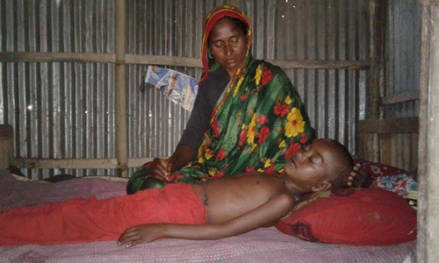
এসো ছবি ও চিত্রে পাঠ বিশ্লেষণ করি
রাত থম থম স্তব্ধ নিঝুম, ঘোর– ঘোর– আন্ধার,
নিশ্বাস ফেলি তাও শোনা যায় নাই কোথা সাড়া কার।
রুগ্‌ণ ছেলের শিয়রে বসিয়া একেলা জাগিছে মাতা,
করুণ চাহনি ঘুম ঘুম যেন ঢুলিছে চোখের পাতা।

Slide 12
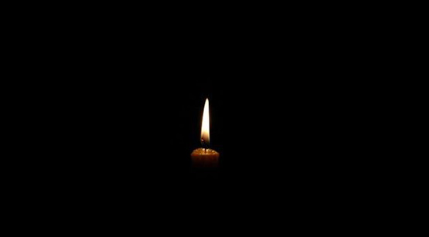
শিয়রের কাছে নিবু নিবু দীপ ঘুরিয়া ঘুরিয়া জ্বলে,
তারি সাথে সাথে বিরহী মায়ের একেলা পরাণ দোলে।
ভন ভন ভন জমাট বেঁধেছে বুনো মশকের গান
এদো ডোবা হতে বহিছে কঠোর পচান পাতার ঘ্রাণ।

Slide 13
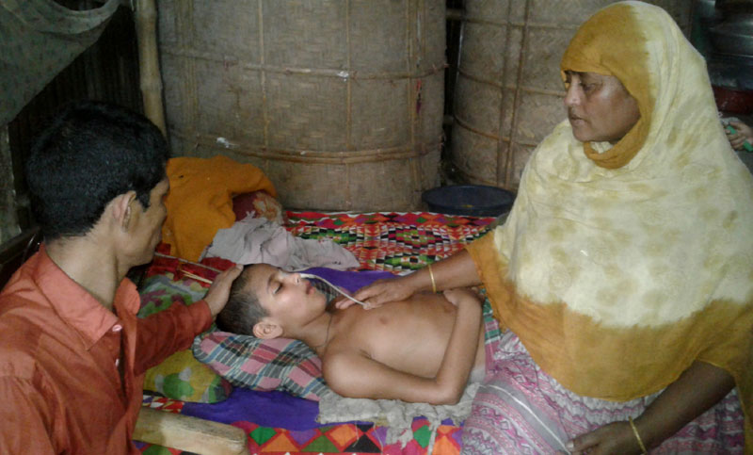
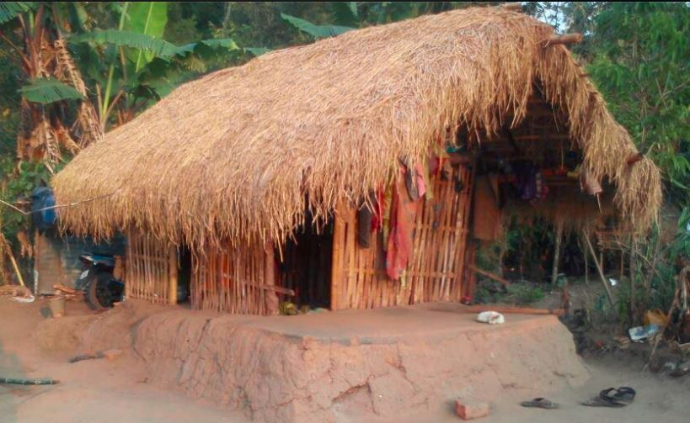
ছোট কুঁড়েঘর ,বেড়ার ফাঁকেতে আসিছে শীতের বায়ু,
শিয়রে বসিয়া মনে মনে মাতা গণিছে ছেলের আয়ু।
ছেলে কয়, ‘মারে, কত রাত আছে, কখন সকাল হবে,
ভালো যে লাগে না, এমনি করিয়া কেবা শুয়ে থাকে কবে।’

Slide 14
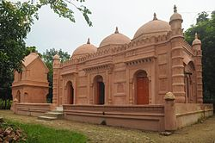
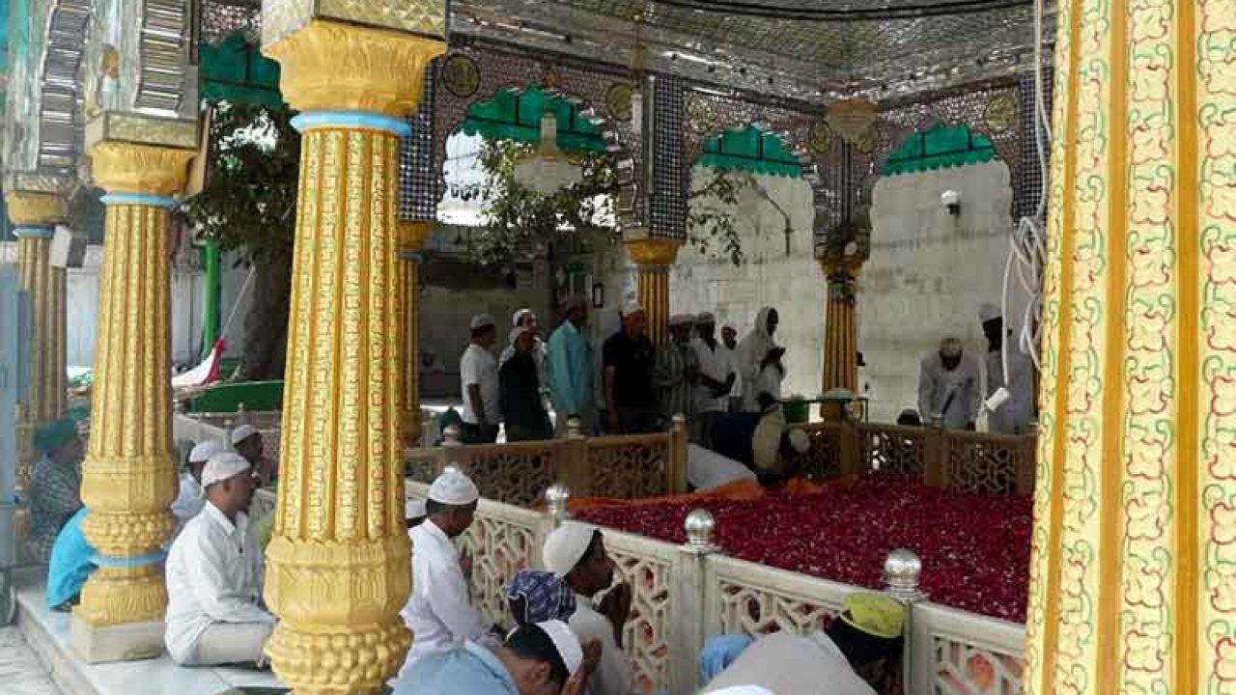
নামাজের ঘরে মোমবাতি মানে, দরগায় মানে দান,
ছেলেরে তাহার ভালো করে দাও কাঁদে জননীর প্রাণ।
ভালো করে দাও আল্লা রসুল ভালো করে দাও পীর,
কহিতে কহিতে মুখখানি ভাসে বহিয়া নয়ন নীর!

Slide 15
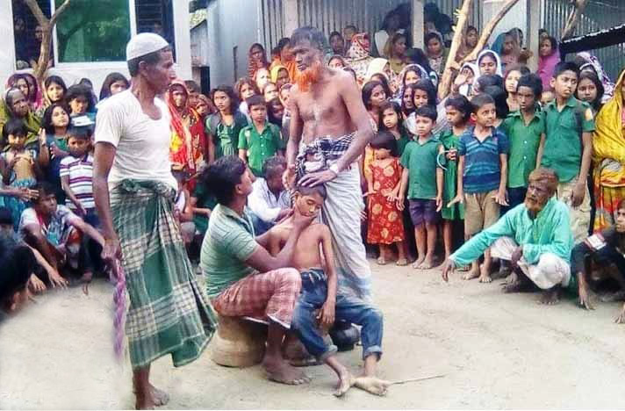
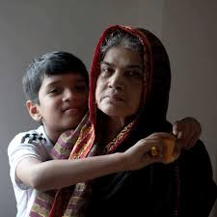
আচ্ছা মা বলো, এমন হয় না রহিম চাচার ঝাড়া,
এখনি আমারে এত রোগ হতে করিতে পারে ত খাড়া?”
মা কেবল বসি রুগ্‌ণ ছেলের মুখপানে আঁখি মেলে,
ভাসা ভাসা তার যত কথা যেন সারা প্রাণ দিয়ে গেলে।

Slide 16
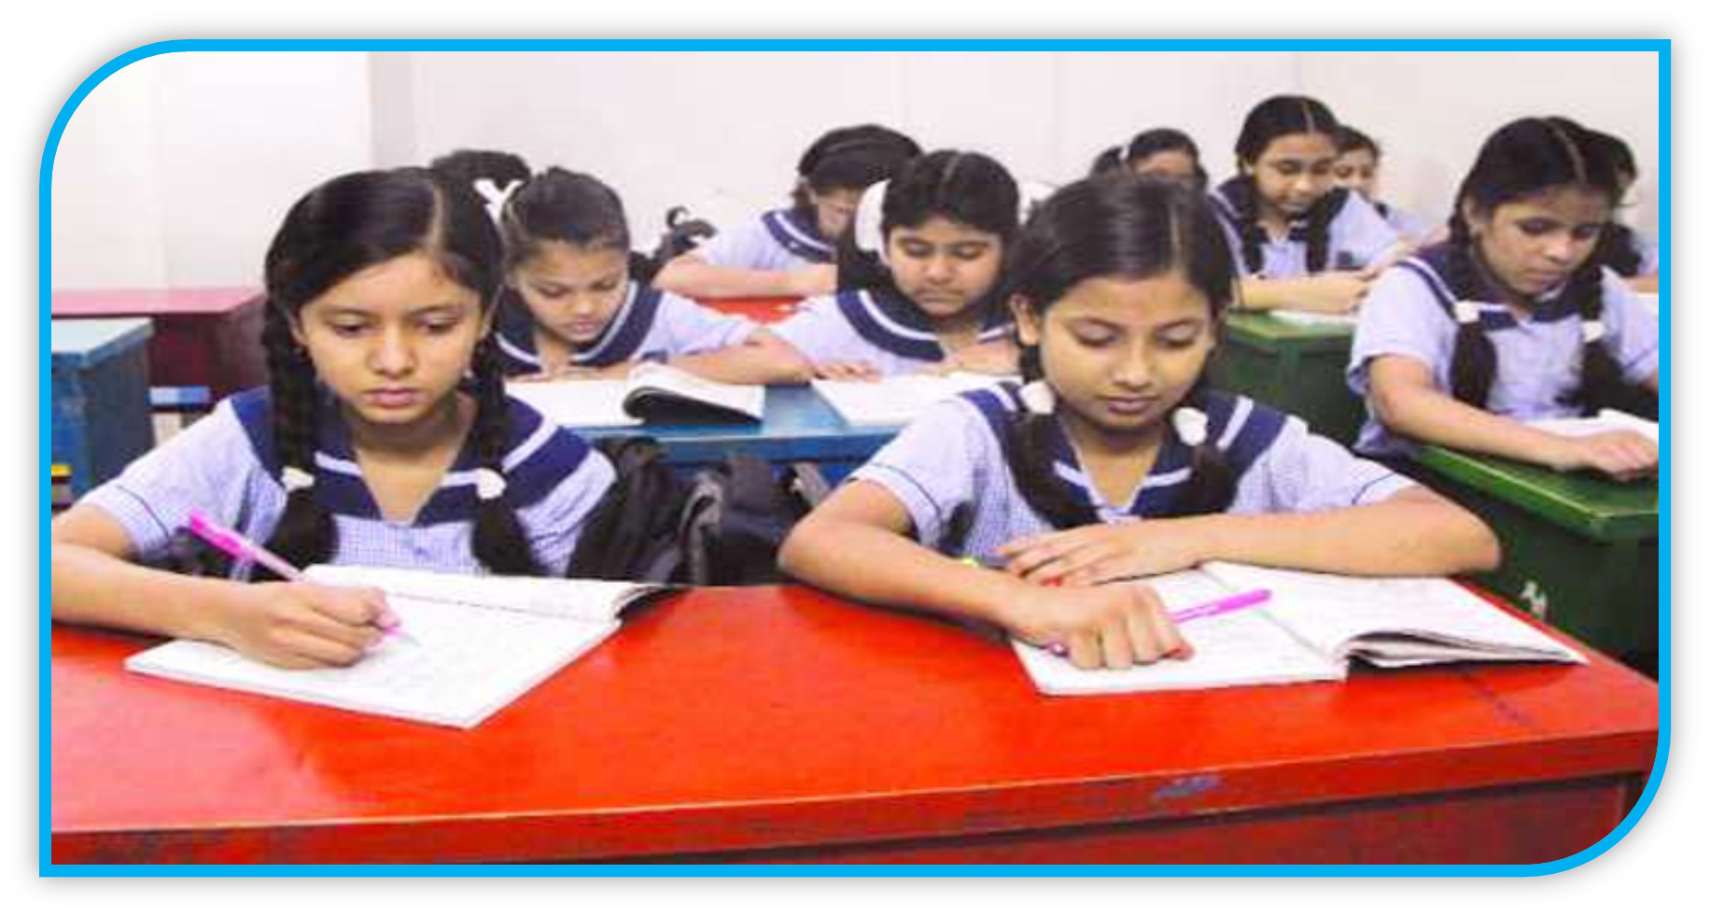
নীরব পাঠ

Slide 17
একক কাজ (মৌখিক)
১.‘পল্লিজননী ’ কবিতায় ‘পল্লিজননী’ কথাটি কোন অর্থে ব্যবহৃত হয়েছে?
উত্তর : মমতাময়ী জননী
২. “পল্লিজননী’ কবিতাটি কোন কাব্যের অন্তর্গত?
উত্তর: রাখালী
৩.জসীম উদ্দীনকে কোন বিশ্ববিদ্যালয় ডি.লিট. ডিগ্রি প্রদান করেন?
উত্তর : বিশ্বভারতী বিশ্ববিদ্যালয়
৪. কবি জসীম ‍উদ্দীনের কবিতার বিষয়বস্তু-
উত্তর : পল্লিপ্রকৃতি ও মানুষের জীবন
৫.‘পল্লিজননী’কবিতায় ছেলের ঘুম আসে না কেন?
উত্তর : রোগ যন্ত্রণার কারণে

Slide 18
দলীয় কাজ
১.‘যে কথা ভাবিতে পরাণ শিহরে তাই ভাসে হিয়ার কোণে-এ কথা দ্বারা কী বোঝানো ।
২.‘আজও রোগে তার পথ্য জোটেনি’ পথ্য না জোটার কারণ কী?

Slide 19
মূল্যায়ন
পাারি নাই বাছা মোর,হে প্রিয় আমার,
দুই বিন্দু দুগ্ধ দিতে! মোর অধিকার
আনন্দের নাহি নাহি! দরিদ্র অসহ
পুত্র হয়ে জায়া হয়ে কাঁদে অহরহ
আমার দুয়ার ধরি।
ক. ঘরের চালে কী ডাকে?
খ. ‘মোসলমানের আড়ঙ দেখিতে নাই’ – মা ছেলেকে কেন একথা বলেছেন?
গ. ‘পল্লিজননী’ কবিতার কোন দিকটি উদ্দীপকে বর্ণনা করা হয়েছে?
ঘ.“সামগ্রিক চিত্র নয়, বরং‘পল্লিজননী’ কবিতার একটা বিশেষ দিক উদ্দীপকে ফুটে উঠেছে”- বিশ্লেষণ করো।

Slide 20
বাড়ির কাজ
‘পল্লিজননী’ কবিতায় ছেলের প্রতি মায়ের চিরন্তন ভালোবসার দিকটি বিশ্লেষণ করো।

Slide 21
আজকের পাঠে অংশগ্রণের জন্য সকলকে ধন্যবাদ

